Slide 1

Chào mừng quý thầy cô về dự tiết âm nhạc lớp 5
GV: Trần Thị Xuân Hương

Slide 2

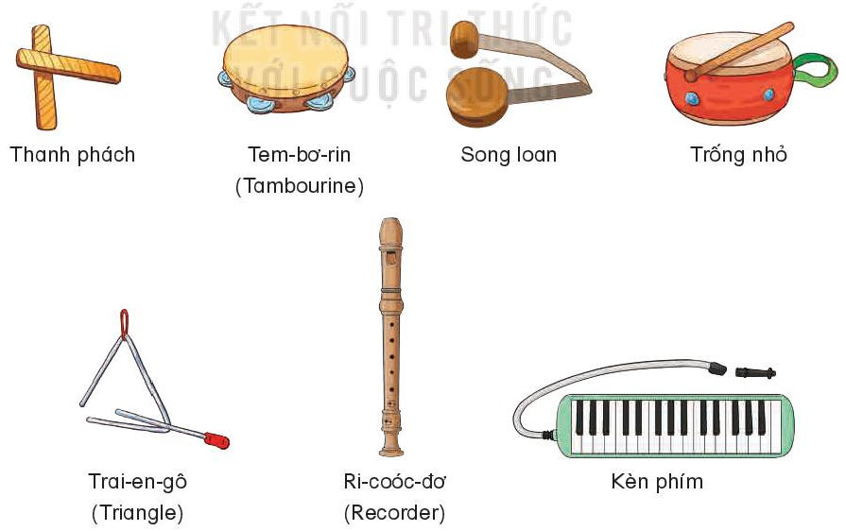

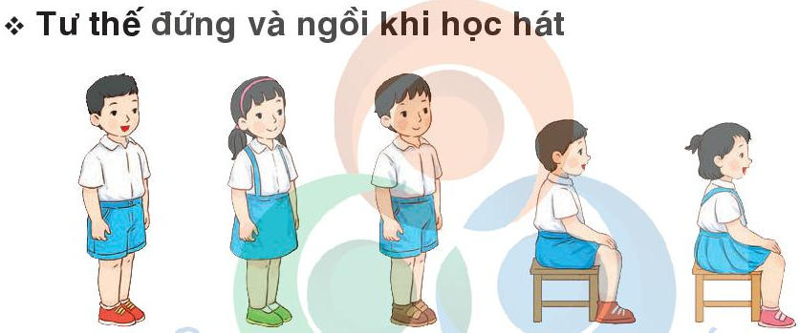
Chuẩn bị đồ dùng học tập

Slide 3

1. HĐ KHỞI ĐỘNG/NHẬN DIỆN
Bức tranh 2
Bức tranh 1
TRÒ CHƠI BỨC TRANH BÍ ÂN: Hãy trả lời các câu hỏi sau
Bức tranh 3
Bức tranh 4

Slide 4
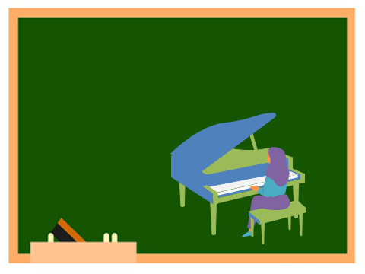
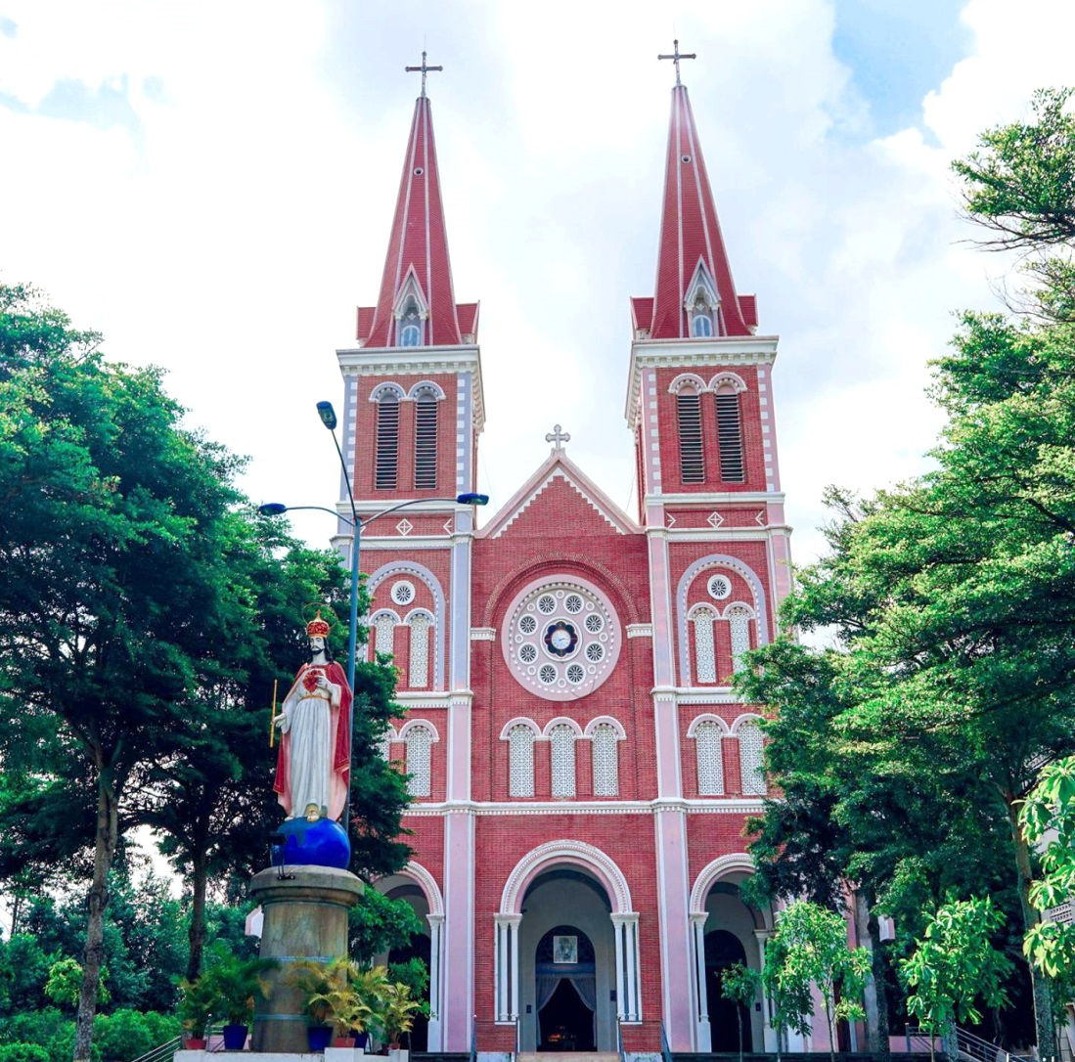

CÂU 1: Em xem bức tranh đây là nơi nào? Em từng đến đây chưa

Slide 5
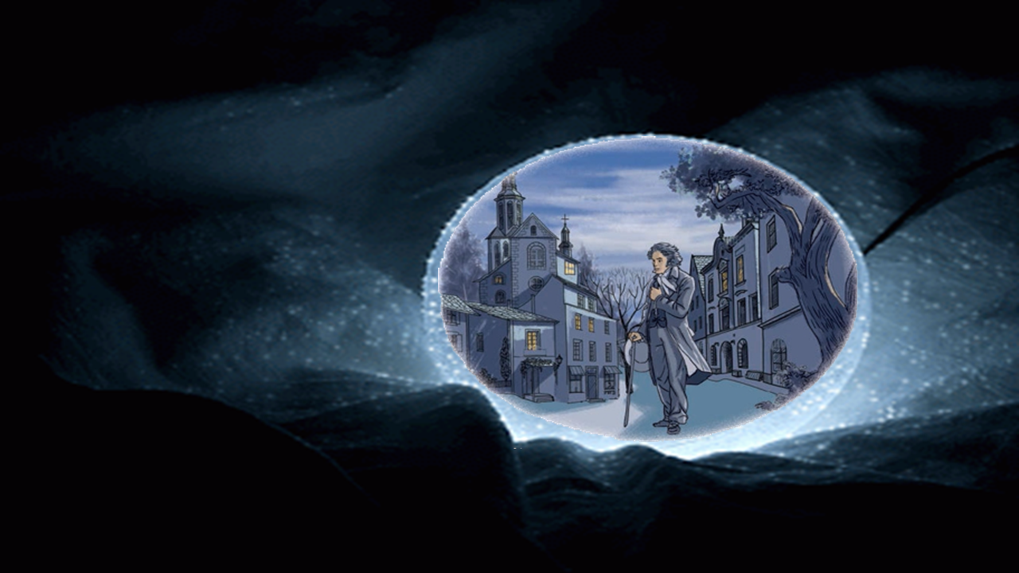

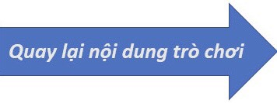
Đáp án câu 1: Là nhà Thờ

Slide 6
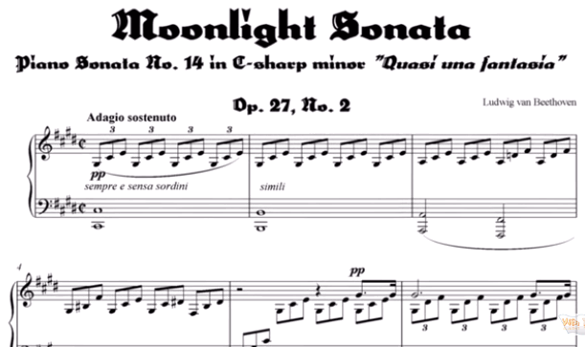
CÂU 2: Em xem bức tranh đây là gì?

Slide 7
Đáp án câu 2: Bản nhạc nước ngoài

Slide 8
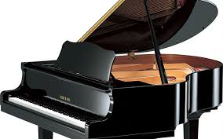
CÂU 3 Em hãy cho biết đây là đàn gì: 1 đàn organ, đàn Piano, 3 đàn guita

Slide 9
Câu 3: Đàn Piano, lớp ta có bạn nào được đi học đàn nào ?

Slide 10
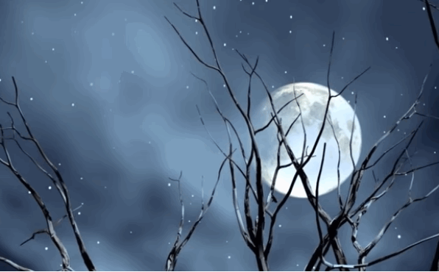
CÂU 4: Đây là mặt trăng hay mặt trời? Tại sao?

Slide 11
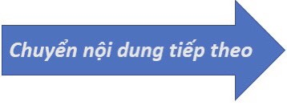
Giới thiệu bài mới
Câu 4: Mặt trăng

Slide 12
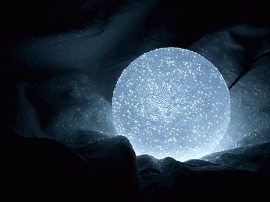
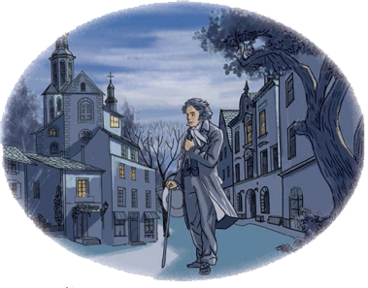

TIẾT 15
THƯỜNG THỨC ÂM NHẠC:
CÂU CHUYỆN VỀ BẢN XÔ-NÁT ÁNH TRĂNG
ÔN NHẠC CỤ

Slide 13


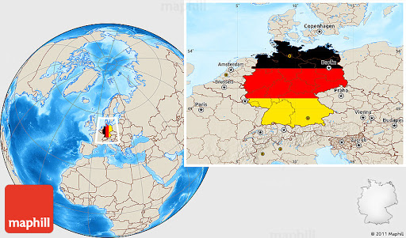
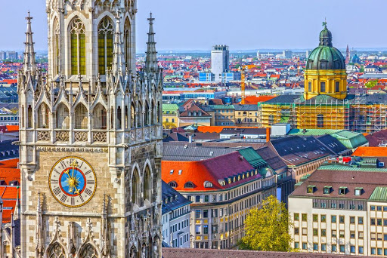

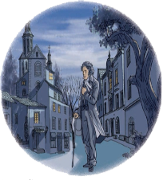

CÂU CHUYỆN VỀ BẢN XÔ-NÁT ÁNH TRĂNG
Hình thành kiến thức
1 tìm hiểu nội dung câu chuyện
Giới thiệu nước ĐỨC

Slide 14
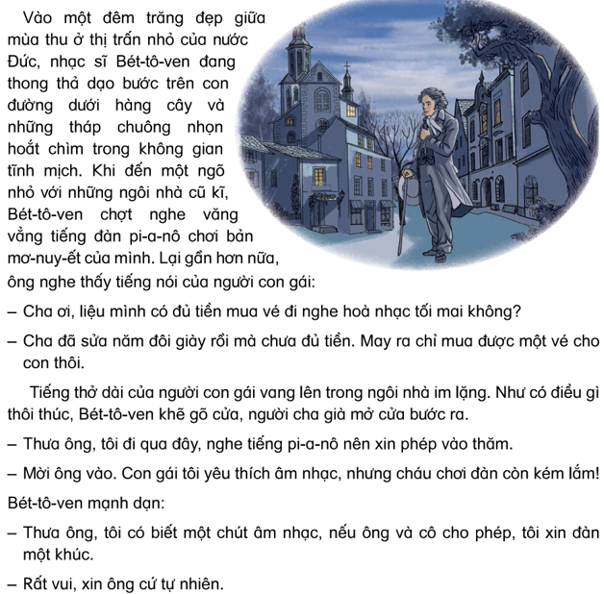
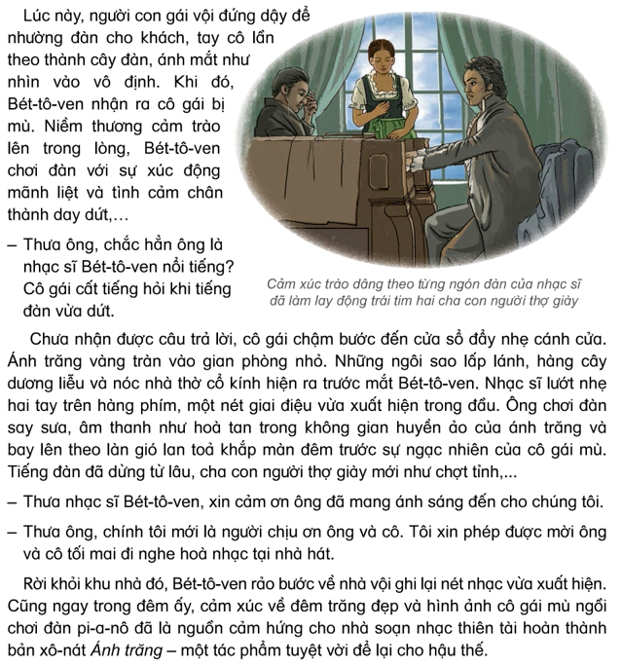
Đọc tìm hiểu

Slide 15
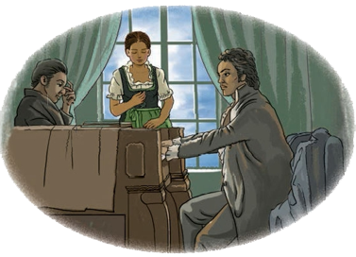
3 nhóm, mỗi nhóm đọc tóm tắt nội dung câu chuyện
1
2

Slide 16
+ Câu chuyện nhắc đến những nhân vật nào?
+ Bét-tô-ven, cô gái mù, cha của cô gái mù
+ Bét-tô-ven là ai? Bản xô-nát Ánh trăng được sáng tác trong bối cảnh nào? Em có cảm nhận như thế nào sau khi hiểu được nội dung câu chuyện?
+ Lút-Vích-Van Beethoven (1770-1827)Là nhạc sĩ thiên tài người Đức ông là một trong những nhạc sĩ nổi tiếng ở châu âu đã có nhiều đóng góp cho nền âm nhạc của thế giới bản số nát ánh trăng là một trong những sáng tác nổi tiếng của ông được ra đời từ câu chuyện thật cảm động
+ Trong khi dạo bước trên hè phố Beethoven gặp điều gì?
+ Nghe thấy tiếng đàn Piano chơi bản Mơ-nuy-ết của mình

Slide 17
+ Chứng kiến cô gái mù rất yêu âm nhạc Beethoven cảm thấy điều gì?
+ Ông thương cảm và mời 2 cha con đi nghe hoà nhạc
+ Tiếng đàn của Beethoven được miêu tả như thế nào?
+ Hoà tan không gian huyền ảo của ánh trăng, bay lên theo làn gió lan toả khắp màn đêm
+ Bản Sonate Ánh trăng ra đời khi nào?
+ Khi cô gái đẩy nhẹ tấm của sổ, ánh trăng tràn vào căn phòng. Những ngôi sao lăp lánh, hàng cây dương liễu và nóc nhà thờ cổ kính hiện ra.

Slide 18

3 em đóng vai kể lại câu chuyện

Slide 19
2. Nghe trích đoạn Chương 1 bản Xô-nát Ánh trăng
Bản sonata-ÁNH TRĂNG viết cho đàn PIANO số 14 op. 27 No. 2 của Beethoven vào năm 1801

Slide 20
Giai điệu bản Sonat- Ánh trăng có giai điệu như thế nào, tốc độ của bài nhanh hay chậm?

Slide 21

1
2
3

Slide 22
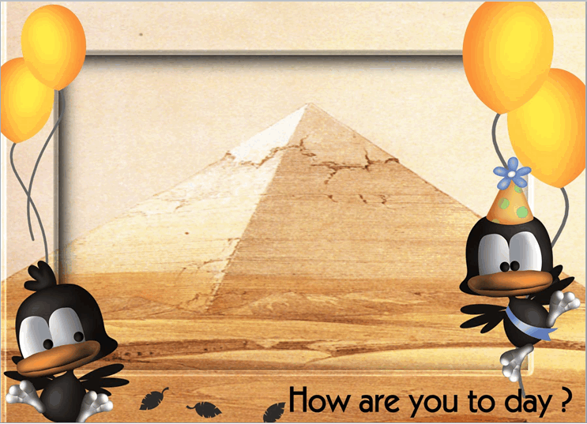

Câu 1: Bét-tô-ven là nhạc sĩ nước nào?

Slide 23

Đáp án Câu 1: Bét-tô-ven là nhạc sĩ nước Đức

Slide 24
Câu 2: Nhạc sĩ Bét-tô-ven sinh năm nào và mất năm nào?

Slide 25
Đáp án câu 2: Ông sinh 1770-1827

Slide 26



CÂU 3: Bản SONAT-ÁNH TRĂNG sáng tác năm nào?
1810
1801
1910

Slide 27
ĐÁP ÁN CÂU 3:
1801

Slide 28

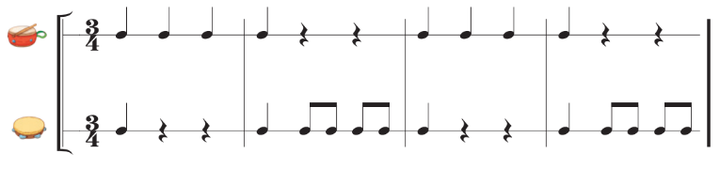
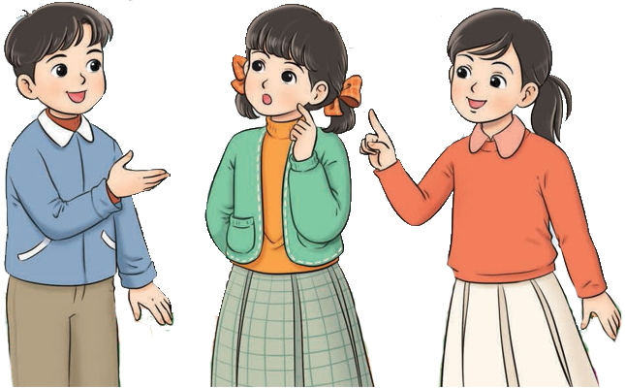
ÔN NHẠC CỤ TIẾT TẤU, NHẠC CỤ GIA ĐIỆU
NHẠC CỤ TIẾT TẤU
LuyệN tập
Ôn gõ hình tiết tấu theo nhóm
Nhóm 1
Nhóm 2

Slide 29
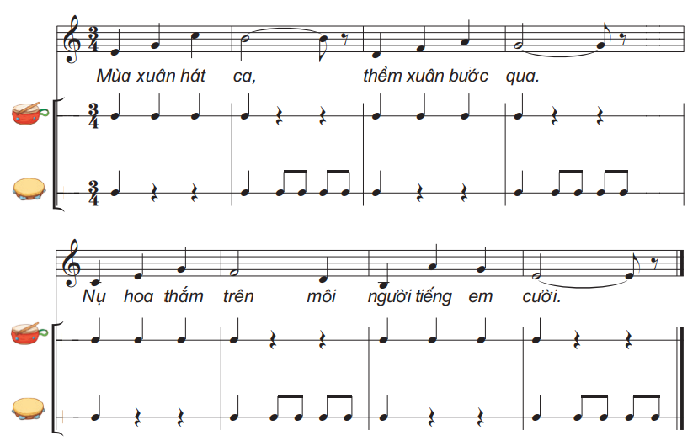
Ôn Gõ đệm cho bài hát Duyên dáng mùa xuân
Nhóm 1: Câu 1,2
Nhóm 2: Câu 3,4

Slide 30
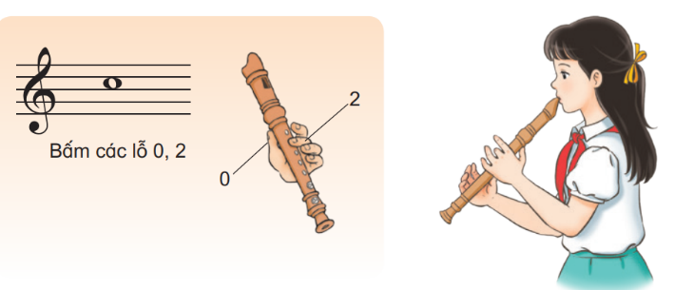
RECODER
  Ôn thổi nốt Đô 2

Slide 31
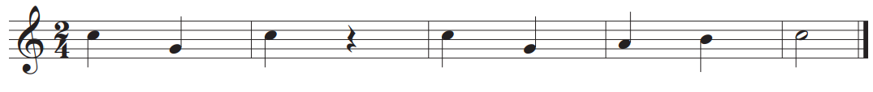
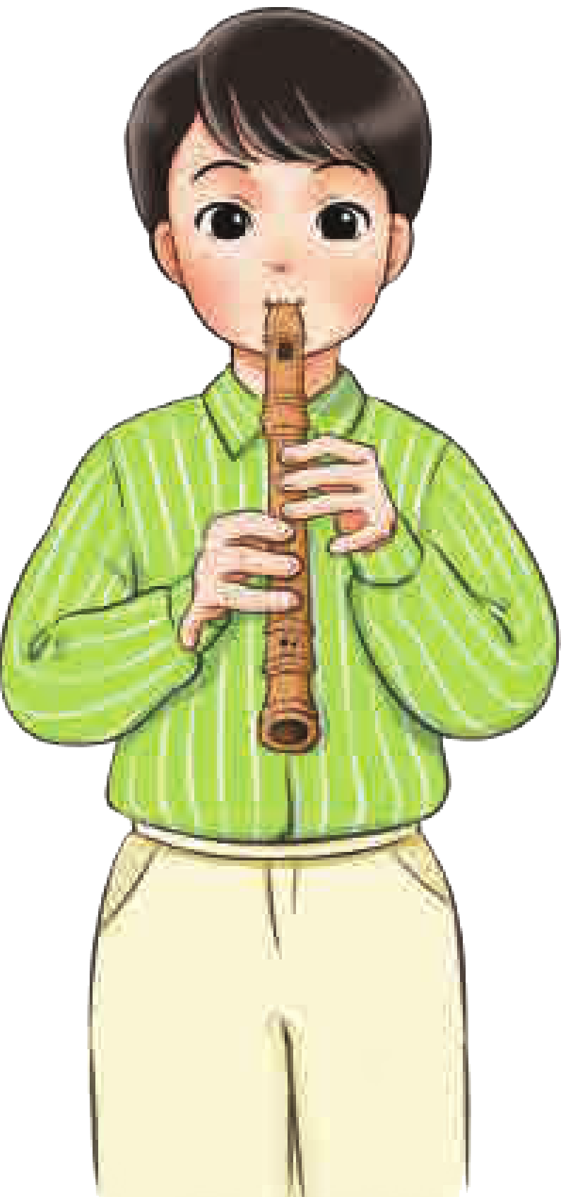
Ôn thổi mẫu âm

Slide 32
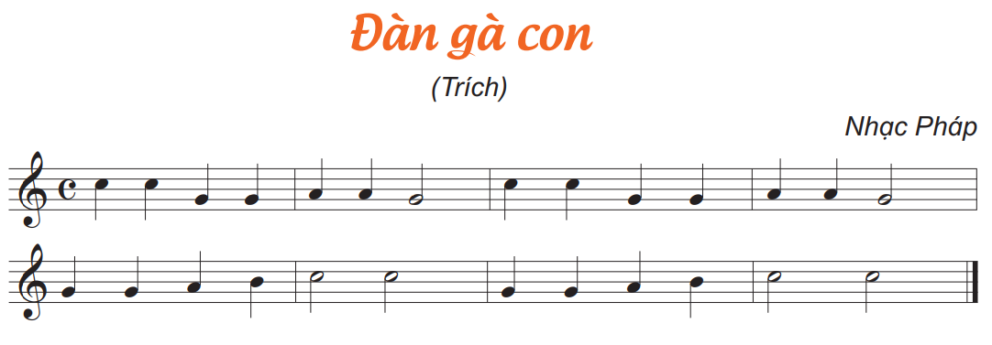
Ôn thổi bài luyện tập

Slide 33
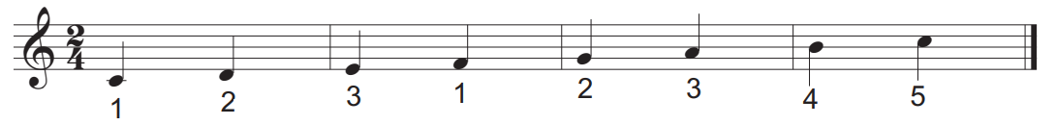
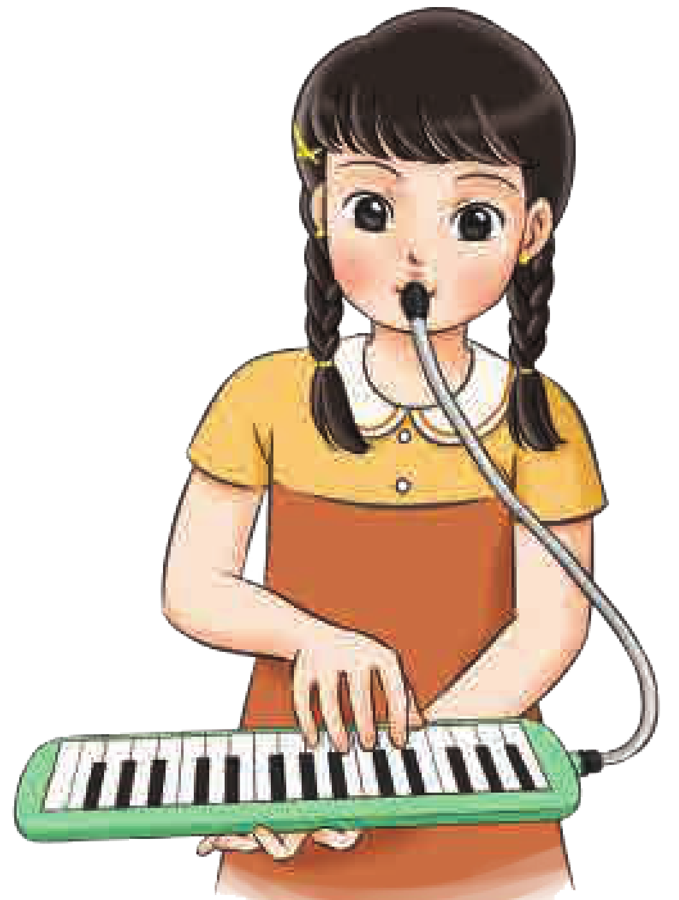
KÈN PHÍM
Ôn Luyện gam đi lên với kĩ thuật luồn ngón 1

Slide 34
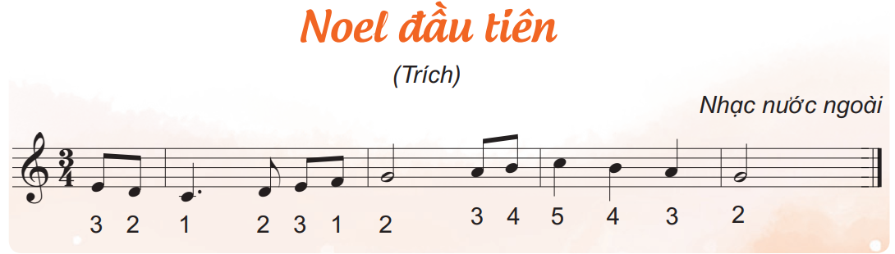
Ôn Bài luyện tập

Slide 35

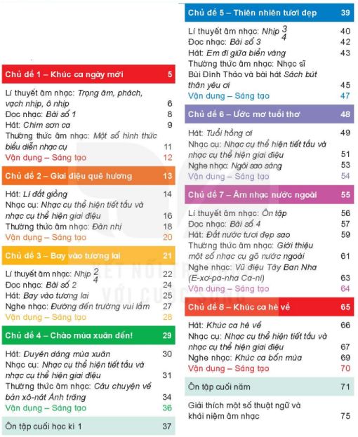
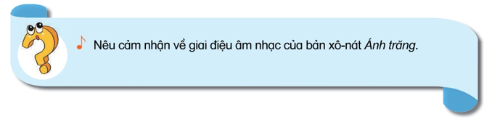
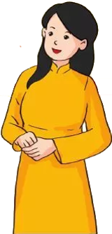
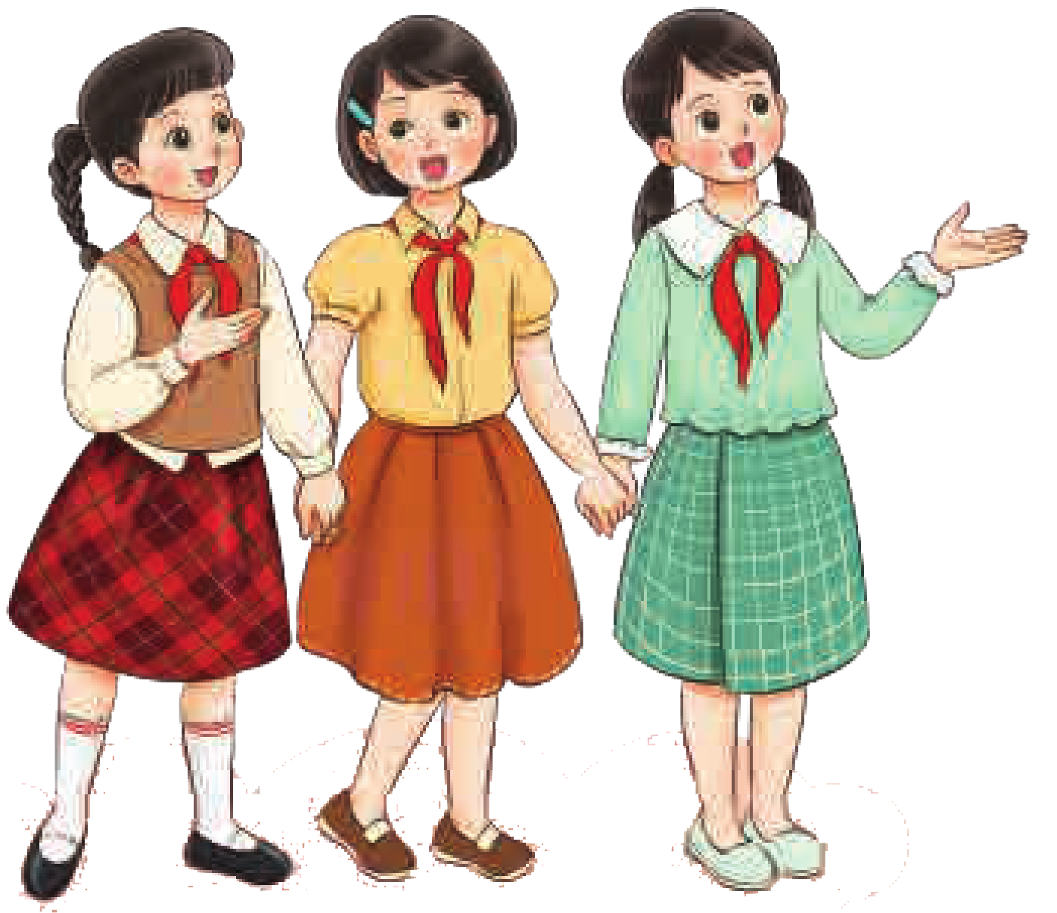
GIÁO DỤC, CỦNG CỐ DẶN DÒ
Chú ý hỏi song câu hỏi mới nêu giáo dục

Slide 36



Chúc quý thầy cô mạnh khỏe
Các em học sinh chăm ngoan học giỏi

